Slide 1
RIOLERINGS- EN WEGENISWERKEN
ASSEVELDSTRAAT TE PAJOTTEGEM
Bewonersvergadering – 04/05/2026

Slide 2

AGENDA
Verwelkoming
Situering
Ontworpen riolering
Ontworpen wegenis

Slide 3
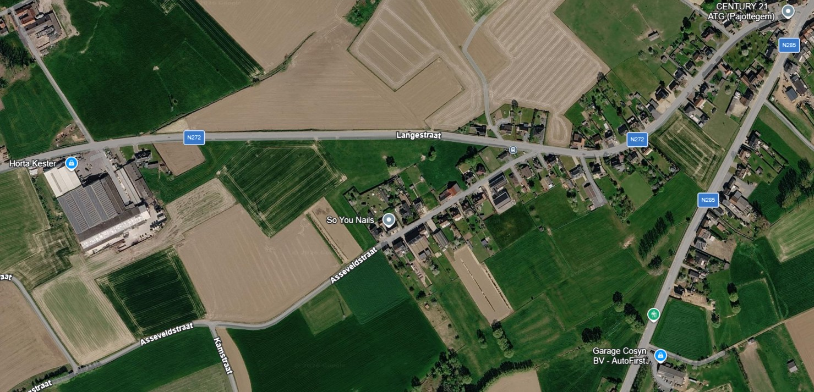
SITUERING

Slide 4
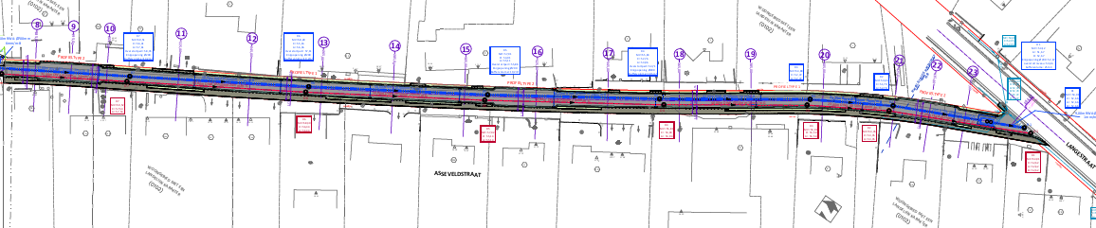
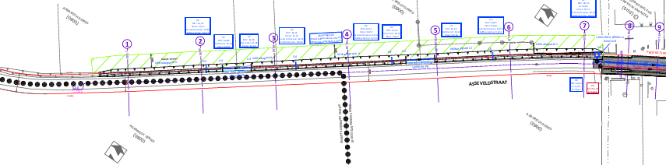
ONTWORPEN RIOLERING

Slide 5
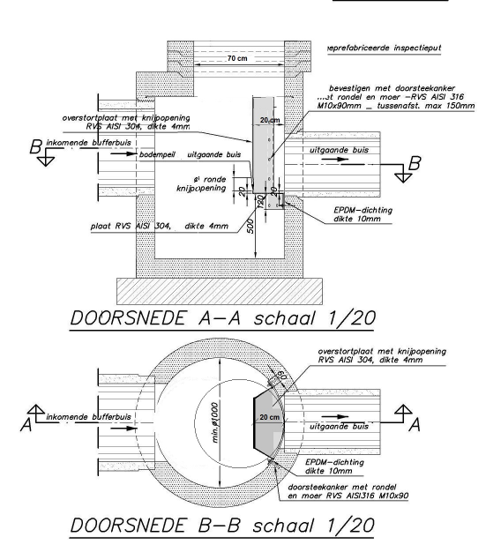
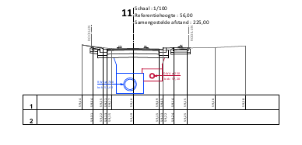
ONTWORPEN RIOLERING

Slide 6
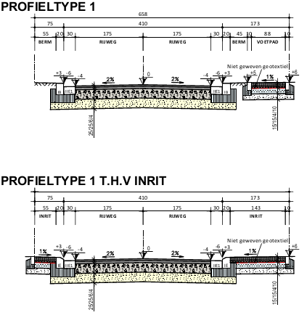
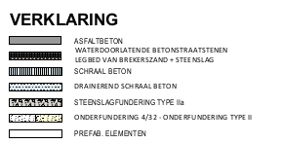
ONTWORPEN WEGENIS

Slide 7
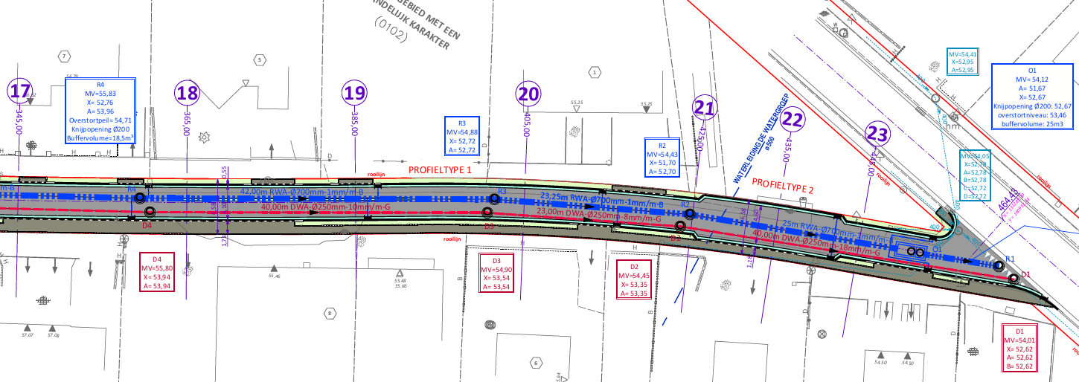
ONTWORPEN WEGENIS

Slide 8
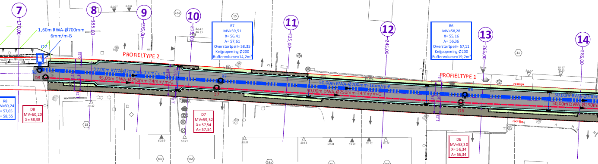
ONTWORPEN WEGENIS

